Slide 1
CAPÍTULO 19
Leitura, escrita, revisão, línguas, artes e humanidades
Parte IV — Aplicações práticas no trabalho docente
Inteligência Artificial Aplicada à Educação · Araken de Medeiros Santos
Notes:
Abertura do capítulo 19. Apresente o tema e peça que a turma pense em uma situação do dia a dia relacionada.

Slide 2
O que vamos aprender
Distinguir usos que apoiam e usos que esvaziam o processo
1
Planejar a escrita com momentos com e sem IA
2
Dar retorno em três camadas, mantendo a leitura do professor
3
Ver limites da IA em línguas, artes e humanidades
4
Propor atividades de baixo custo e sem IA
5
IA aplicada à Educação · Cap. 19
Notes:
Apresente os objetivos. Avise que o fio condutor é um só: deslocar o foco do produto para o processo. Peça que a turma pense em um texto 'impecável demais' que já recebeu. Tempo: 2 minutos.

Slide 3
O TEXTO IMPECÁVEL DEMAIS
A redação é ótima, mas a estudante não sabe explicar o que escreveu.
Cena fictícia: três professores, três áreas, o mesmo dilema.
IA aplicada à Educação · Cap. 19
Notes:
Conte a cena de Rafael, Camila e Jonas: redação fluente demais, frases históricas inexistentes e imagens geradas como trabalho de criação. Pergunte: o que há de comum nas três cenas? Resposta esperada: o produto chegou sem o percurso.

Slide 4
O processo é o que se aprende
O QUE É
É COMO…
Escrever organiza o pensamento, ler constrói sentido, criar é escolher e assumir. Sem o percurso, o produto vale pouco.
ganhar a foto do topo da montanha sem subir: a imagem existe, mas o treino e a vista não.
“Foque no processo, não só no produto.”
IA aplicada à Educação · Cap. 19
Notes:
Nas linguagens e humanidades, o processo é muitas vezes o próprio objeto de aprendizagem. Escrever organiza o pensamento, ler constrói sentido, criar é escolher. Peça exemplos da disciplina de cada participante.

Slide 5
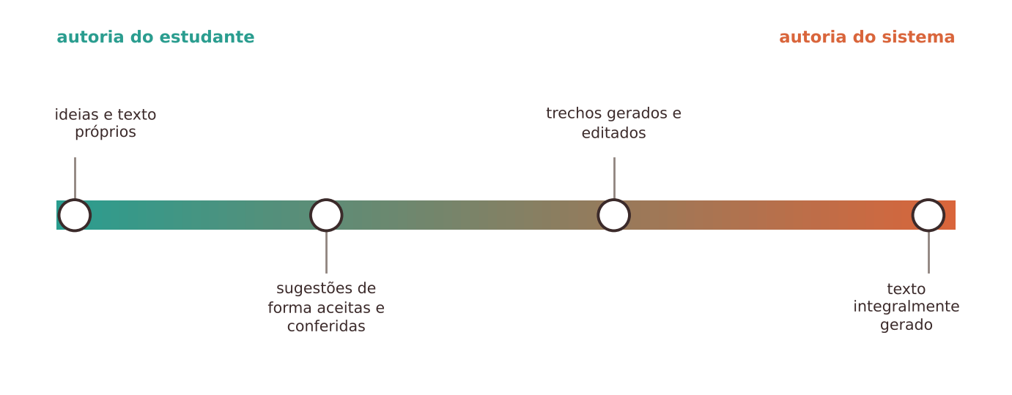
Onde cada tarefa deve estar?
Figura 19.2 — Do trabalho do estudante ao trabalho do sistema.
IA aplicada à Educação · Cap. 19
Notes:
A linha vai da autoria do estudante à autoria do sistema. Não marca certo e errado: ajuda a conversar com a turma sobre onde cada tarefa deve ficar. Uma redação diagnóstica fica perto da autoria do estudante; comparar duas versões de parágrafo pode usar trechos gerados.

Slide 6
Leitura: a IA como andaime
1
2
3
4
Antes de ler
Durante a leitura
Depois de ler
Leitura crítica
Conhecimentos prévios, vocabulário-chave e perguntas-guia que o professor revisa.
Versão com glossário ou frases curtas, sempre com acesso ao texto original.
O estudante escreve a síntese e só então compara com outras versões.
Dois pontos de vista sobre a questão: o que cada um deixa de fora?
IA aplicada à Educação · Cap. 19
Notes:
Quatro momentos para a leitura. Regra de sala: primeiro o estudante tenta, depois compara. Problemático: trocar o texto por resumo ou aceitar interpretações do sistema como se fossem a leitura do texto.

Slide 7
Resumo não substitui a leitura
O QUE É
É COMO…
Pedir resumo de um texto que o estudante não leu é o jeito mais direto de contornar a leitura.
usar o GPS todo dia e nunca aprender o caminho do próprio bairro.
“Primeiro o estudante tenta. Depois compara.”
IA aplicada à Educação · Cap. 19
Notes:
Analogia do GPS. O GPS é ótimo em trajeto desconhecido, mas não ensina quem precisa conhecer o bairro. A meta de aprender a ler precisa continuar valendo. Pergunte: o que você perde quando só lê o resumo?

Slide 8
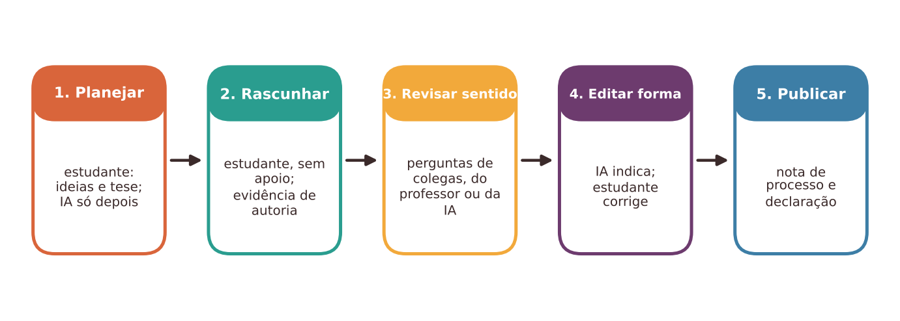
Escrita como processo: onde a IA entra
Figura 19.3 — O processo de escrita e o lugar possível da IA.
IA aplicada à Educação · Cap. 19
Notes:
O processo de escrita em cinco etapas e o lugar possível da IA. Planejar e rascunhar têm restrições: o rascunho próprio é a evidência de autoria. Os modelos clássicos descrevem a escrita como processos que se alternam, e não como linha reta.

Slide 9
Escrita: o que fica com quem?
Fica com o estudante
Apoio possível da IA
Escolher tema, tese e repertório
Produzir o primeiro rascunho
Decidir o que manter, cortar e reorganizar
Registrar o que mudou e por quê
Perguntas, depois das ideias do estudante
Nenhum no rascunho; só ao final, para comparar
'O que um leitor não entenderia?'
Indicar trechos de forma, com a regra
IA aplicada à Educação · Cap. 19
Notes:
Resuma a tabela por etapa. Rascunho: nenhum apoio, ou só ao final para comparar. Edição da forma: a IA indica trechos e o estudante corrige. Dois recursos fortalecem a autoria: portfólio de versões e escrita em sala. As práticas eficazes de ensino de escrita vêm de pesquisa anterior à IA generativa e não foram testadas com ela.

Slide 10
“O rascunho próprio é a evidência de autoria.”
Portfólio de versões e escrita em sala protegem o processo.
IA aplicada à Educação · Cap. 19
Notes:
Frase de impacto. Leia devagar e pergunte quem já viu uma correção automática total ensinar algo. Não ensina: o estudante precisa aprender a identificar o erro.

Slide 11
Retorno em três camadas
1
2
3
Forma
Organização
Sentido e autoria
Ortografia, pontuação, coesão. A IA indica; o estudante corrige e explica a regra.
Estrutura e progressão. Perguntas como 'onde está a tese?'; discussão com colegas.
Ideias, posicionamento e voz. Cabe ao professor e aos colegas, por leitura atenta.
IA aplicada à Educação · Cap. 19
Notes:
Retorno em três camadas. Forma: a IA pode indicar ocorrências. Organização: perguntas de apoio. Sentido e autoria: professor e colegas. Peça indicações e perguntas, não reescritas. Um estudo mostrou desempenho misto do retorno de IA em comparação ao humano; não permite concluir substituição.

Slide 12
Quando dispensar a IA na escrita
Para avaliar autoria e voz de um texto
!
Em diários, cartas e relatos íntimos de estudantes
!
Como única fonte de nota em trabalhos escritos
!
Detectores: pouco confiáveis; podem punir quem escreve em outra língua
!
IA aplicada à Educação · Cap. 19
Notes:
Quando dispensar a IA em linguagens. Detectores de texto gerado por IA erram e têm viés contra quem escreve em língua não nativa. Nunca devem ser prova isolada. Textos íntimos não devem ir a sistemas externos.

Slide 13
Línguas: possibilidades e limites
1
2
3
4
Língua portuguesa
Língua estrangeira
Pronúncia e cultura
Libras e outras línguas
Comparar gêneros e registros. Cuidado: variedades podem ser tratadas como 'erro'.
Conversação simulada, reformulação e comparação de traduções, com revisão.
Frases naturais podem estar incorretas. Ouça falantes reais.
Não substitua intérpretes, professores surdos e comunidades.
IA aplicada à Educação · Cap. 19
Notes:
Línguas: português, estrangeiras e Libras. Atenção à variação linguística: sistemas tendem a favorecer a norma-padrão e podem tratar falas regionais como erro. Em Libras, não substitua intérpretes, professores surdos e a comunidade surda. A evidência sobre ganhos de proficiência a longo prazo é escassa.

Slide 14
Artes: apoiar o fazer, não substituí-lo
Possibilidades
Cuidados
Análise crítica de imagens geradas
Ideias de composição para depois criar à mão
Discussão sobre autoria e direitos
Registro do processo em caderno de bordo
Imagem gerada entregue como criação própria
Estereótipos e apropriação cultural
Uso de obras de terceiros e licenças
Corpo, voz e presença não se substituem
IA aplicada à Educação · Cap. 19
Notes:
Artes: o que se aprende está no fazer, no fruir e no contextualizar. Defina com a turma o que é criação própria. Não peça imitação do estilo de artistas vivos para exibir como própria. Dança, teatro e música dependem de presença.

Slide 15
Humanidades: três hábitos de checagem
1
2
3
Pedir a fonte e ir até ela
Fazer leitura lateral em outras fontes
Perguntar: quem falta nesta resposta?
›
›
Frase plausível não é frase documentada.
IA aplicada à Educação · Cap. 19
Notes:
Humanidades: três hábitos ao lado de uma boa pergunta. Citações e frases famosas devem ser localizadas em obra ou documento verificável: se não for localizada, não entra. Leitura lateral: abrir outras fontes para checar quem produziu a informação.

Slide 16
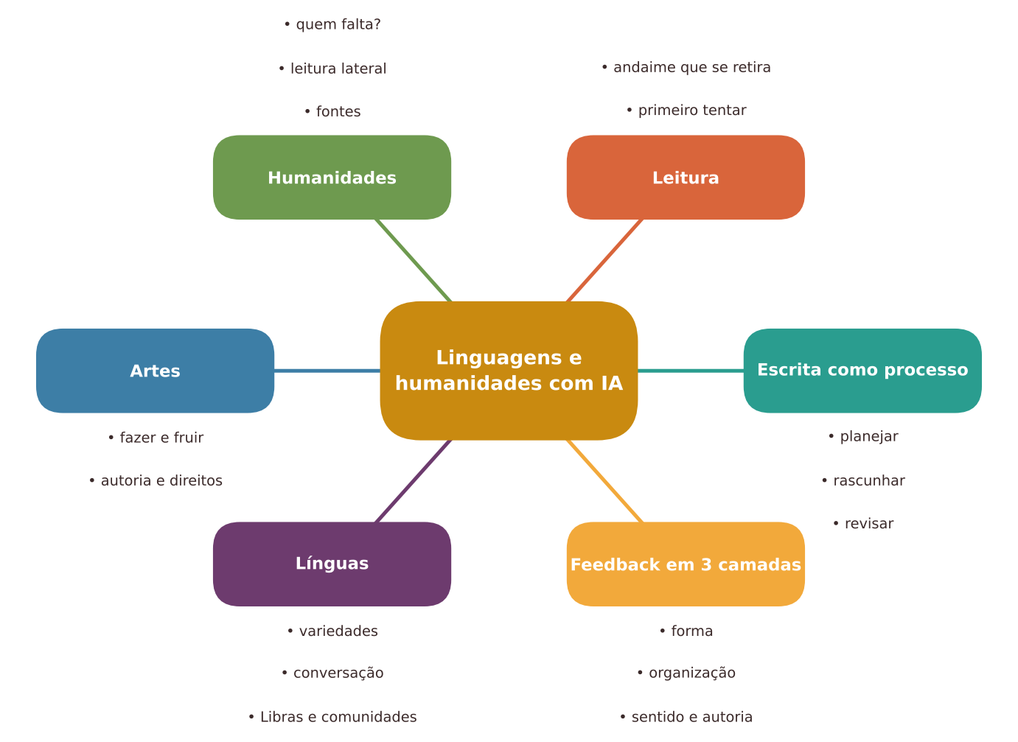
Mapa do capítulo
Figura 19.1 — Mapa dos conceitos principais do capítulo.
IA aplicada à Educação · Cap. 19
Notes:
Mostre o mapa do capítulo como retomada. Peça que a turma localize o ramo do qual a sua disciplina mais depende.

Slide 17
Atividade 1: da escrita própria ao retorno em 3 camadas
PASSO A PASSO
TEMPO
Planejar e rascunhar em sala, sem IA
Colegas respondem: ideia principal e o que faltou
Reorganizar o texto com base nas perguntas
Forma: IA só indica trechos e regra, sem reescrever
Comparar versões e escrever nota de processo de 5 linhas
3 aulas de 50 minutos
PRODUTO
Rascunho, versão final, registro do retorno e nota de processo
POUCOS RECURSOS
Tudo em papel: gramática, dicionário e lista de revisão da turma.
IA aplicada à Educação · Cap. 19
Notes:
Atividade 1. Aula 1: planejamento e rascunho em sala, sem IA. Depois a camada do sentido com colegas, a organização e, por fim, a forma, com IA opcional pedindo indicações sem reescrita. A nota de processo registra a autoria. Menores só sob mediação do professor, em dispositivo da escola.

Slide 18
Atividade 2: fontes e vozes, auditoria de um texto
PASSO A PASSO
TEMPO
Receber texto de ~200 palavras com problemas propositais
Sublinhar afirmações verificáveis
Buscar duas fontes independentes e classificar cada afirmação
Perguntar: quem falta? Que perspectiva se assume como única?
Reescrever só com o confirmado, com fontes e vozes ausentes
2 aulas de 50 minutos
PRODUTO
Ficha de auditoria com fontes e texto revisado
POUCOS RECURSOS
Texto impresso; fontes do livro didático, biblioteca e entrevistas na comunidade.
IA aplicada à Educação · Cap. 19
Notes:
Atividade 2: auditoria de um texto em humanidades. O professor traz texto de cerca de 200 palavras com problemas propositais: frase sem fonte, anacronismo, vozes ausentes. Os estudantes não precisam usar IA. Cuide de temas sensíveis com contexto e acolhimento.

Slide 19
Sem IA também se aprende muito
Leitura e escrita
Línguas, artes e humanidades
Portfólios de versões em caderno
Escrita em sala
Revisão por pares com lista
Círculos de leitura e saraus
Conversação entre colegas com roteiros
Escuta de falantes da comunidade
Acervo local e visita a espaços culturais
Entrevista com pessoas mais velhas
IA aplicada à Educação · Cap. 19
Notes:
Alternativas sem IA: nada do capítulo exige tecnologia. Portfólios em caderno, escrita em sala, revisão por pares, círculos de leitura e saraus. Em artes e humanidades, o acervo local e a entrevista com pessoas mais velhas trazem vozes que nenhum sistema substitui.

Slide 20
Pare e verifique
A fonte de cada citação foi localizada?
!
O texto respeita o contexto histórico, cultural e linguístico?
!
O estudante explica oralmente o que escreveu?
!
Os direitos de uso de obras e imagens estão claros?
!
IA aplicada à Educação · Cap. 19
Notes:
Pare e verifique antes de aceitar texto, tradução ou imagem. Percorra as perguntas lentamente e peça um exemplo para cada. Lembre da pesquisa: textos mais rápidos de adultos em tarefas curtas não demonstram aprendizagem de escrita em estudantes.

Slide 21
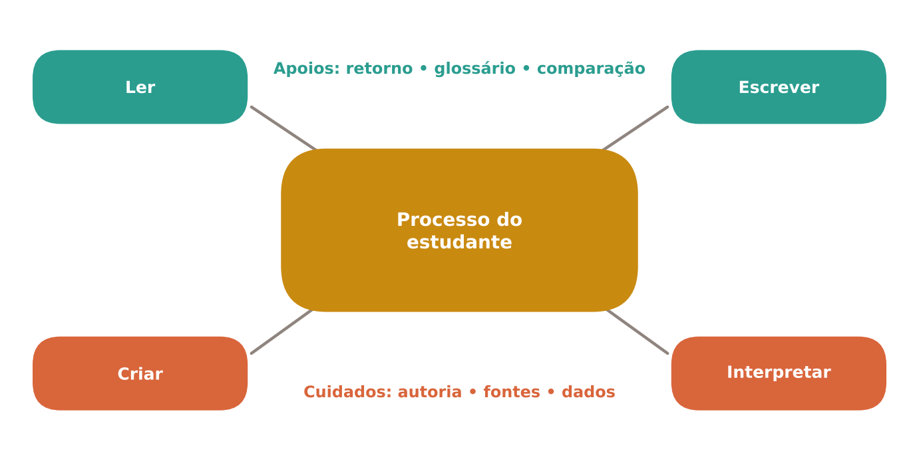
Síntese: o processo é o centro
Figura 19.4 — Ler, escrever, criar e interpretar.
IA aplicada à Educação · Cap. 19
Notes:
Síntese: o processo do estudante no centro, com três apoios (retorno, glossário, comparação) e três cuidados (autoria, fontes, dados).

Slide 22
O que vale a pena lembrar
✓
O processo é o objeto de aprendizagem: peça versões e justificativas
✓
Primeiro o estudante tenta; depois compara
✓
Retorno em três camadas: forma, organização, sentido e autoria
✓
Peça indicações e perguntas, não reescritas
✓
Em línguas, artes e humanidades: pessoas, fazer e fontes
✓
Detectores não devem ser prova isolada
IA aplicada à Educação · Cap. 19
Notes:
Releia os pontos e peça que cada pessoa escolha uma regra de sala para propor à turma, por exemplo a tabela de usos: o que pode, o que pode com declaração e o que não pode.

Slide 23
Para pensar na sua prática
Em que tarefa da sua disciplina o processo vale mais que o produto?
?
Que evidências de autoria você já recolhe? Que outras poderia recolher?
?
Como explicar a diferença entre usar a IA para aprender e para entregar?
?
Que vozes costumam faltar nos textos e imagens que seus estudantes consultam?
?
IA aplicada à Educação · Cap. 19
Notes:
Dê 5 minutos de escrita. Convide a turma a compartilhar a regra de uso que construiria. Regras construídas coletivamente são mais compreendidas e mais respeitadas.

Slide 24
O processo é o que se aprende.
A docência é insubstituível.
Obrigado(a)!
Notes:
Encerramento. Convide a turma a escolher uma ideia para experimentar nesta semana.

